Slide 1
ОП 01 «Инженерная графика»
«Изображения: виды, разрезы, сечения»
«Знание – не только сила, но и путь к успеху»
ТЕМА

Slide 2
ВНИМАНИЕ!!!
В условиях конкуренции, предприятия вынуждены активно искать способы повышения эффективности производства, и, как говорится, кадры решают все. Чтобы найти квалифицированных, компетентных работников, обращаются в агентства по подбору персонала.
Агентство, обязуется найти, оценить и подобрать кандидатов, претендующих на вакантное место в компании заказчика.
Агентство предлагает пройти проверку имеющихся знаний, чтобы удостоверится, что здесь работают настоящие специалисты, компетентные в данной сфере производства.
И определить, с какой фирмой лучше сотрудничать!

Slide 3
I тур «Вопрос - ответ»

Slide 4
I тур. «Вопрос - ответ»
1.Какой вид не существует?
А) Основной
Б) Ведущий
В) Местный
Г) Дополнительный
Д) Главный

Slide 5
I тур. «Вопрос - ответ»
2.Каким документом регламентируются изображения на чертеже?
А) Гражданским кодексом
Б) Правилами устройства электроустановок
В) ГОСТ
Г) Правилами технической эксплуатации

Slide 6
I тур. «Вопрос - ответ»
3. Какой разрез показывает какой-то отдельный элемент строения детали?
А) Выборочный
Б) Местный
В) Частичный
Г) Специализированный

Slide 7
I тур. «Вопрос - ответ»
4. Выберите из списка название сечения, которое выполняется непосредственно на виде детали.
А) Наложенное
Б) Видовое
В) Совмещенное
Г) Видимое

Slide 8
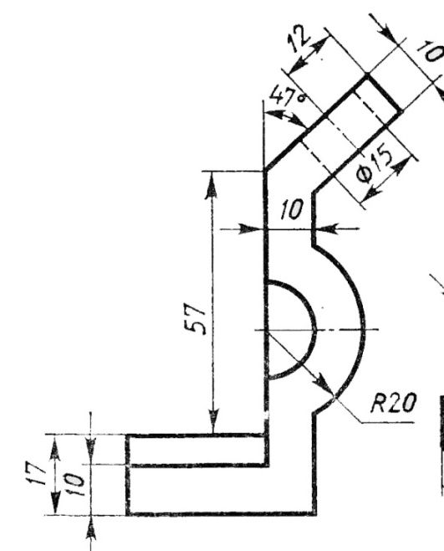
I тур. «Вопрос - ответ»
5.Выберите изображение вида детали.
А
Б
В

Slide 9
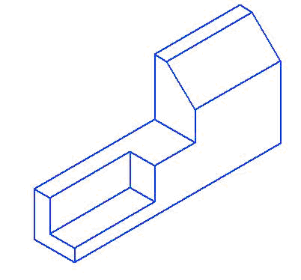
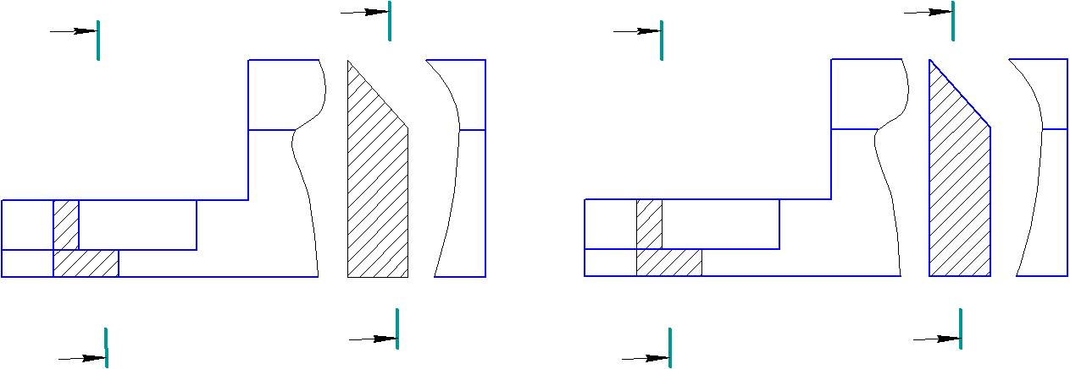
I тур. «Вопрос - ответ»
6. Определите на каком рисунке сечение детали сделано правильно
А
Б

Slide 10
I тур. «Вопрос - ответ»
7. В зависимости от чего подразделяются разрезы на простые и сложные?
А) От количества секущих плоскостей
Б) От положения секущих плоскостей
В) От количества видов детали

Slide 11
I тур. «Вопрос - ответ»
8.Какой вид выполняется на плоскости не параллельной плоскости проекций?
А) Главный
Б) Местный
В) Дополнительный

Slide 12
I тур. «Вопрос - ответ»
9. Как название простого разреза, выполненного плоскостью параллельной плоскости П2 ?
А) Фронтальный
Б) Горизонтальный
В) Профильныйй

Slide 13
I тур. «Вопрос - ответ»
8.Какой вид выполняется на плоскости не параллельной плоскости проекций?
А) Главный
Б) Местный
В) Дополнительный

Slide 14
I тур. «Вопрос - ответ»
10. Чем обозначается на чертеже вид, выполненный без проекционной связи?
А) Буквой
Б) Цифрой
В) Ни чем

Slide 15
I тур. «Вопрос - ответ»
ВНИМАНИЕ!!!
ПРАВИЛЬНЫЕ ОТВЕТЫ

Slide 16
I тур. «Вопрос - ответ»
1.Какой вид не существует?
А) Основной
Б) Ведущий
В) Местный
Г) Дополнительный
Д) Главный

Slide 17
I тур. «Вопрос - ответ»
2. Каким документом регламентируются изображения на чертеже?
А) Гражданским кодексом
Б) Правилами устройства электроустановок
В) ГОСТ
Г) Правилами технической эксплуатации

Slide 18
I тур. «Вопрос - ответ»
3. Какой разрез показывает какой-то отдельный элемент строения детали?
А) Выборочный
Б) Местный
В) Частичный
Г) Специализированный

Slide 19
I тур. «Вопрос - ответ»
4. Выберите из списка название сечения, которое выполняется непосредственно на виде детали.
А) Наложенное
Б) Видовое
В) Совмещенное
Г) Видимое

Slide 20
I тур. «Вопрос - ответ»
5.Выберите изображение вида детали.

Slide 21
I тур. «Вопрос - ответ»
6. Определите на каком рисунке сечение детали сделано правильно

Slide 22
I тур. «Вопрос - ответ»
7. В зависимости от чего подразделяются разрезы на простые и сложные?
А) От количества секущих плоскостей
Б) От положения секущих плоскостей
В) От количества видов детали

Slide 23
I тур. «Вопрос - ответ»
8.Какой вид выполняется на плоскости не параллельной плоскости проекций?
А) Главный
Б) Местный
В) Дополнительный

Slide 24
I тур. «Вопрос - ответ»
9. Как название простого разреза, выполненного плоскостью параллельной плоскости П2 ?
А) Фронтальный
Б) Горизонтальный
В) Профильный

Slide 25
I тур. «Вопрос - ответ»
10. Чем обозначается на чертеже вид, выполненный без проекционной связи?
А) Буквой
Б) Цифрой
В) Ни чем

Slide 26
II тур «САПЕР»

Slide 27
II тур. «САПЕР»
Задание 1: Выполнить штриховку прямоугольника, как детали в разрезе в зависимости от материала
Металл
Неметалл
Дерево

Slide 28
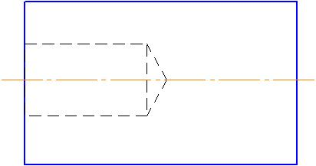
II тур. «САПЕР»
Задание 2: Выполните местный разрез детали. Материал детали- металл.

Slide 29
II тур. «САПЕР»
Задание 3. Выполнен сложный ступенчатый разрез. Нанесите правильно разомкнутую линию, показывающую место прохождения плоскости разреза на виде.

Slide 30
II тур. «САПЕР»
ВНИМАНИЕ!!!
ПРАВИЛЬНЫЕ ОТВЕТЫ

Slide 31
II тур. «САПЕР»
Правильный ответ:
Металл
Неметалл
Дерево

Slide 32
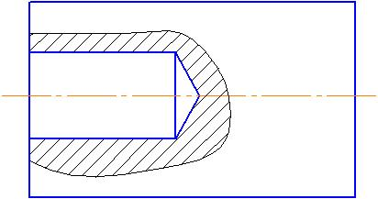
II тур. «САПЕР»
Задание 2. Правильный ответ:

Slide 33
II тур. «САПЕР»
Задание 3. Правильный ответ:

Slide 34
III тур «ПАЗЛЫ»

Slide 35
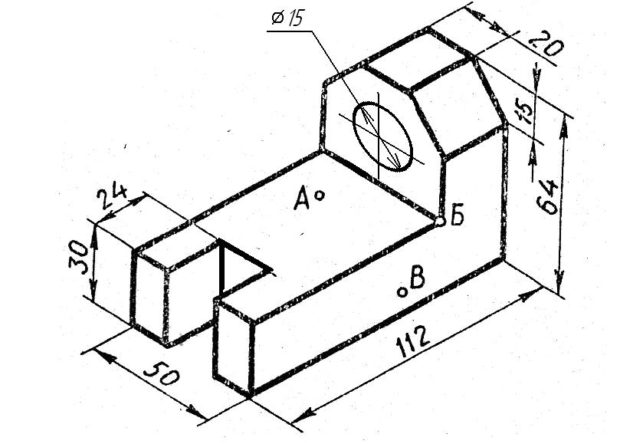
III тур. «ПАЗЛЫ»
Задание: Подберите вид детали соответствующий её наглядному изображению
Вариант наглядного изображения детали | Виды детали
К) М) Н) Л) | 1 2 3 4

Slide 36
III тур. «ПАЗЛЫ»
ВНИМАНИЕ!!!
ПРАВИЛЬНЫЙ ОТВЕТ

Slide 37
III тур. «ПАЗЛЫ»
К - 4 (Точки: А- 3 ;Б - 2 ;В - 1)
М - 3 (Точки: А- 2 ;Б - 3 ;В - 1)
Н - 2 (Точки: А- 2 ;Б - 1 ;В - 3)
Л - 1 (Точки: А- 2 ;Б – 3 ;В - 1)

Slide 38
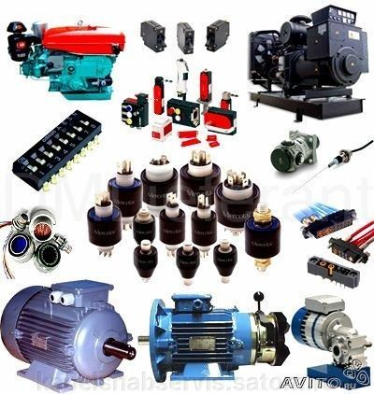
IV тур «Чтобы это значило?»

Slide 39
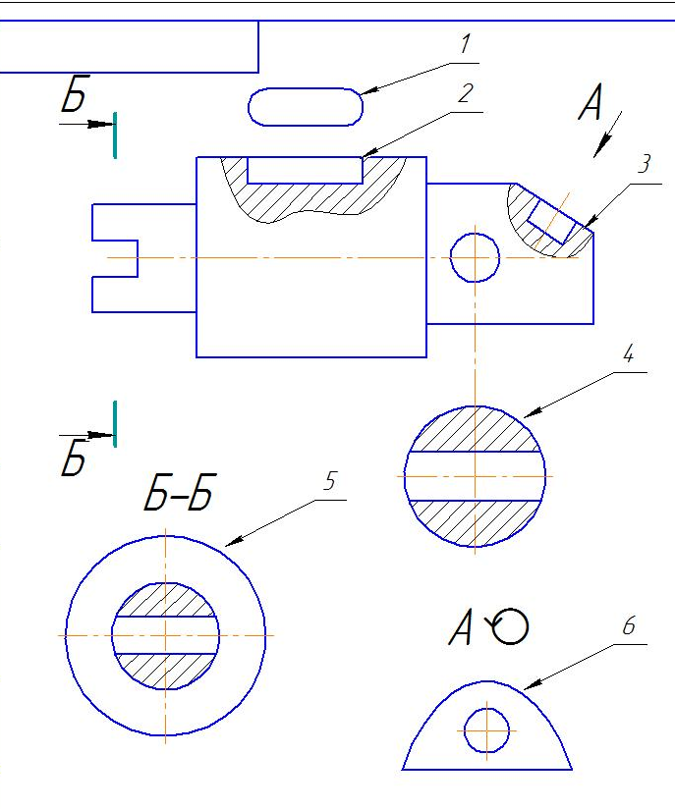
IV тур. «Чтобы это значило?»
Командам предлагается рассмотреть на слайде чертеж детали.
Дать полное описание
изображений, которыми деталь представлена на чертеже. Перечислить данные виды, разрезы и сечения.
Объяснить необходимость их применения

Slide 40
IV тур. «Чтобы это значило?»
ВНИМАНИЕ!!!
ПРАВИЛЬНЫЕ ОТВЕТЫ

Slide 41
IV тур. «Чтобы это значило?»
№ nn | Название изображения | Назначение
1 | Местный вид
2 | Местный разрез
3 | Местный разрез
4 | Профильный разрез | Б-Б
5 | Вынесенное сечение
6 | Дополнительный вид | А

Slide 42
V тур «Расшифруй!»

Slide 43
V тур. «Расшифруй!»
№ | Определение
1 | Видом называется графическое ................... видимой, обращенной к наблюдателю части поверхности (стороны) предмета.
2 | Разрез - графическое изображение детали, мысленно рассеченной ................., на котором показывают то, что попало в эту плоскость и расположенное за ней.
3 | Наложенное сечение - это сечение, которое изображают непосредственно на......... детали

Slide 44
V тур. «Расшифруй!»
ВНИМАНИЕ!!!
ПРАВИЛЬНЫЕ ОТВЕТЫ

Slide 45
V тур. «Расшифруй!»
№ | Определение
1 | Видом называется графическое изображение видимой, обращенной к наблюдателю части поверхности (стороны) предмета.
2 | Разрез - графическое изображение детали, мысленно рассеченной плоскостью на котором показывают то, что попало в эту плоскость и расположенное за ней.
3 | Наложенное сечение - это сечение, которое изображают непосредственно на виде детали

Slide 46
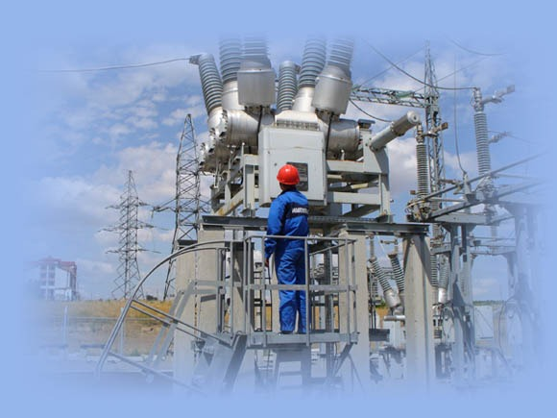
VI тур «Профессиональные навыки»

Slide 47
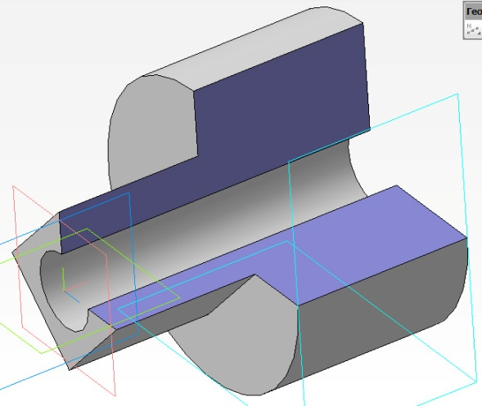
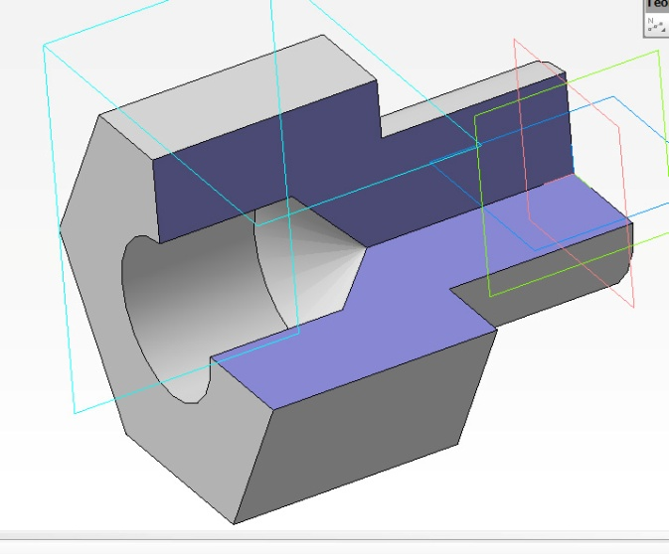
VI тур. «Профессиональные навыки»
Исправьте изображение соединения вида и разреза

Slide 48
VI тур. «Профессиональные навыки»
ВНИМАНИЕ!!!
ПРАВИЛЬНЫЕ ОТВЕТЫ

Slide 49
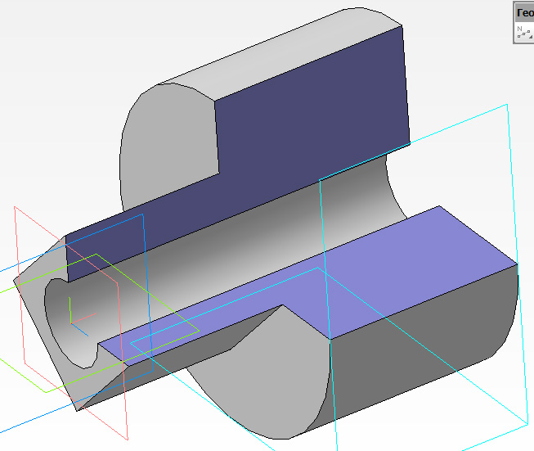
VI тур. «Профессиональные навыки»

Slide 50
VII тур «Что? Где? Когда?»

Slide 51
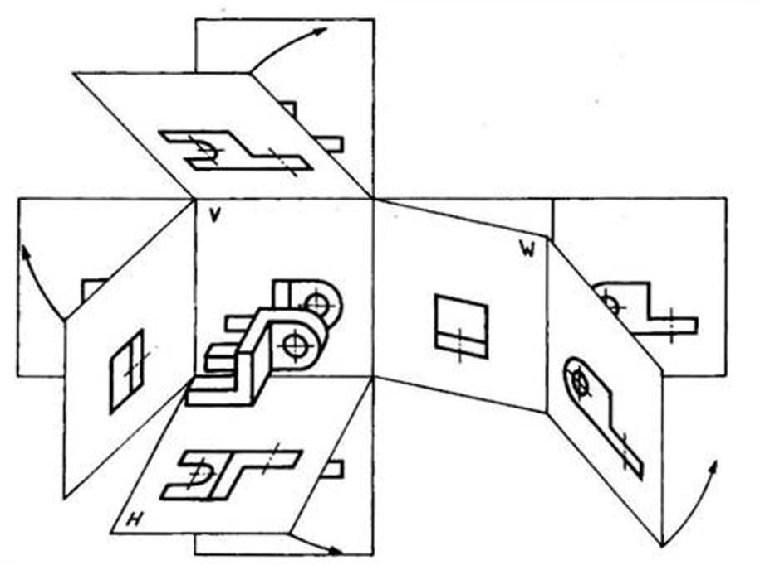
VII тур. «Что? Где? Когда?»
Команды обмениваются вопросами,
приготовленными заранее

Slide 52
ПОДВЕДЕНИЕ ИТОГОВ
ВСЕМ СПАСИБО!!!

Slide 53
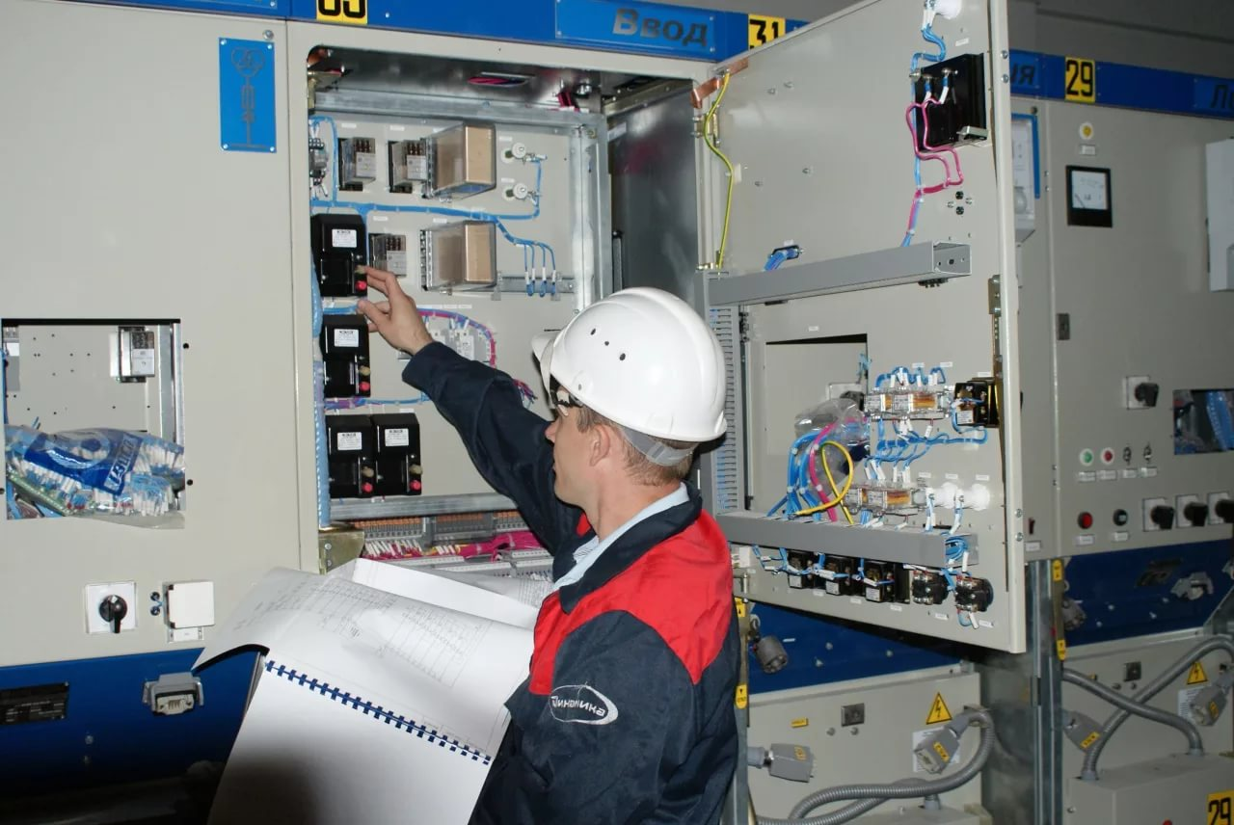
Дополнительный тур «Не растеряйся!»

Slide 54
V тур. «Не растеряйся!»
Каждой команде выдается по конверту с карточками, на которых изображены вид и сечения детали. На виде и сечениях есть ошибки, которые можно исправить. Также необходимо добавить недостающее изображение местного разреза. Предлагается участникам выполнить чертеж в тетради с внесенными изменениями и проверить не следующем уроке.

Slide 55
«Не растеряйся!»
Карточка 1

Slide 56
«Не растеряйся!»
Карточка 2

